Slide 1
Тема урока ПРЕДЛОГИ

Slide 2
Предлоги:
на, под, за, к, из, по, об, от, в, у, с, о, над, около, при, перед.

Slide 36
Это нашего двора
Чемпионы, мастера.
Носят прыгалки кармане,
Скачут самого утра.
дворе и бульваре,
переулке и саду,
И каждом тротуаре
прохожих виду.
у
в
с
На
на
В
в
на
У
на

Slide 37
в дверь – в (какую?) дверь – в широкую дверь
под стол – под (какой ?) стол – под круглый стол

Slide 38
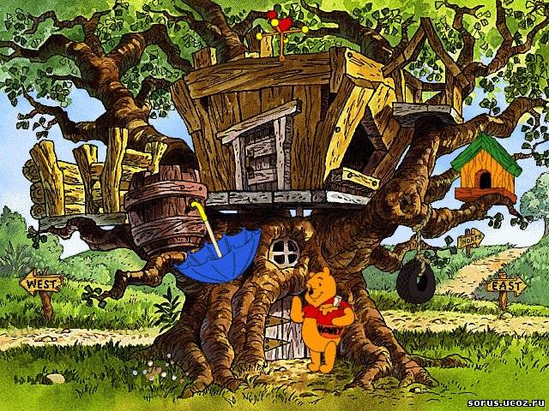
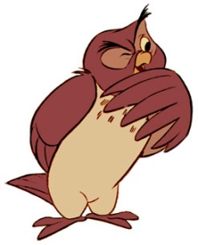
Составь предложение из слов!
Сова, дерево, сидит, на.

Slide 39
Сова сидит на дереве.
Запиши это предложение.

Slide 40
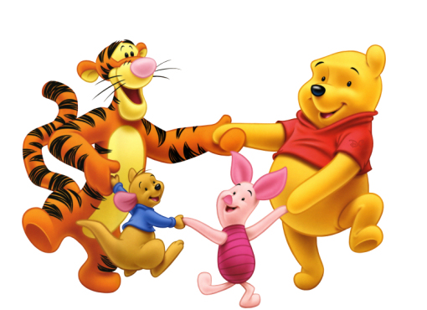
М О Л О Д Ц Ы !

